Slide 1
«Мы уже большими стали» отчет для родителей второй группы раннего возраста «Веселые горошины»

Slide 2
Уважаемые родители ! Позвольте вам представить фото отчет за 2020 – 2021 учебный год.
Наши детки подросли: они уже переходят в младшую группу.
Сейчас мы расскажем Вам чему мы уже успели научиться. А научились мы многому.
Надеюсь, что вам понравится!

Slide 3
Вы привели своих детей в детский сад и у нас с Вами одна общая цель, сделать их пребывание здесь комфортным, безопасным, интересным, увлекательным, познавательным

Slide 4
Пускай детишки разные, все умиляют нас. Со щечками, с веснушками, с причёской и без, Кто с мамиными ушками, кто копия – отец. Смеются, улыбаются, лепечут кто о чем, Машинками играются и прыгают с мячом. Такие они разные все наши малыши, Но самые прекрасные, ведь я права? Скажи…

Slide 5
Ваши дети, целый год ходили во вторую группу раннего возраста. Они пришли такими маленькими, беззащитными: всего боялись и плакали и, конечно же, звали маму. А теперь посмотрите, какими они стали, разве скажешь, что они плаксы и капризули. Конечно же, нет. Они совсем большие, умеют сами ложкой кушать, да и штанишки сумеют надеть, и песню споют, и стихи прочтут, а как они умеют рисовать. Маленькие помощники помогают нам наводить порядок в группе, убирать игрушки.

Slide 6
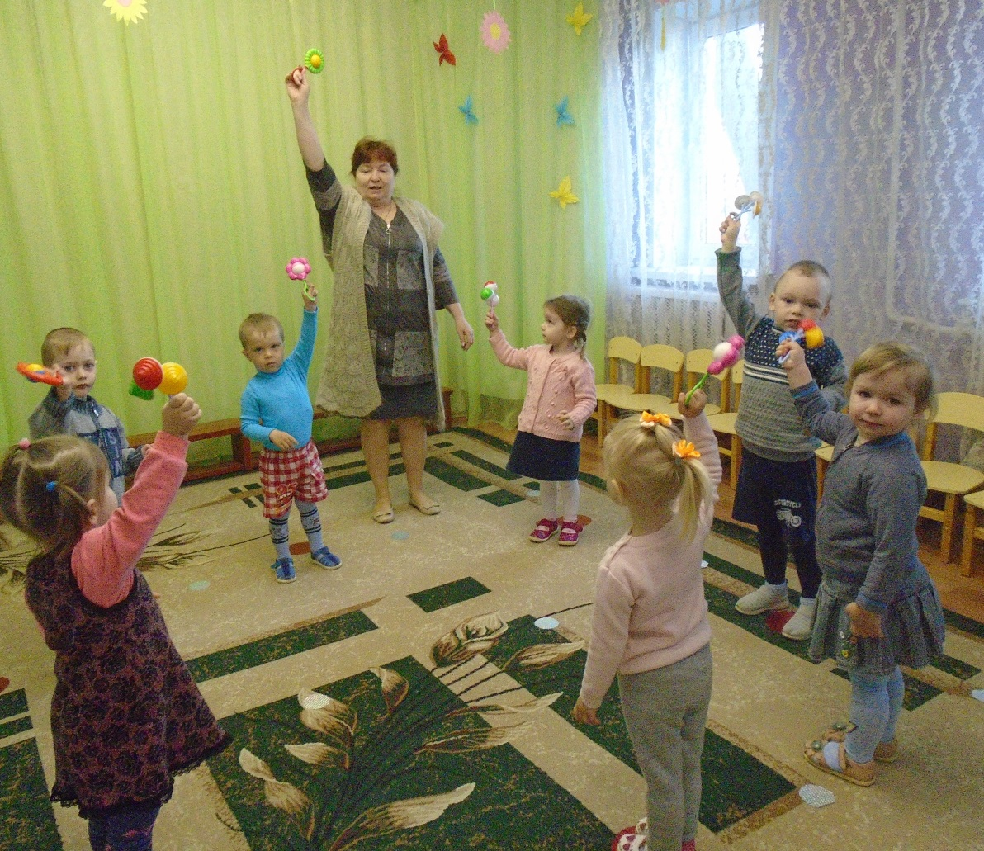
Утренняя гимнастика!

Slide 7
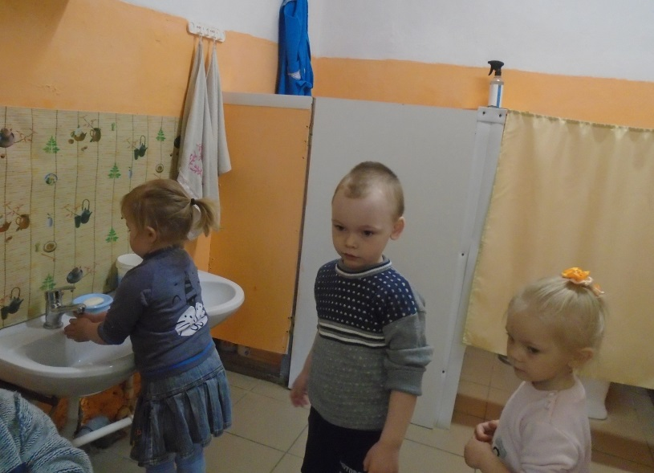
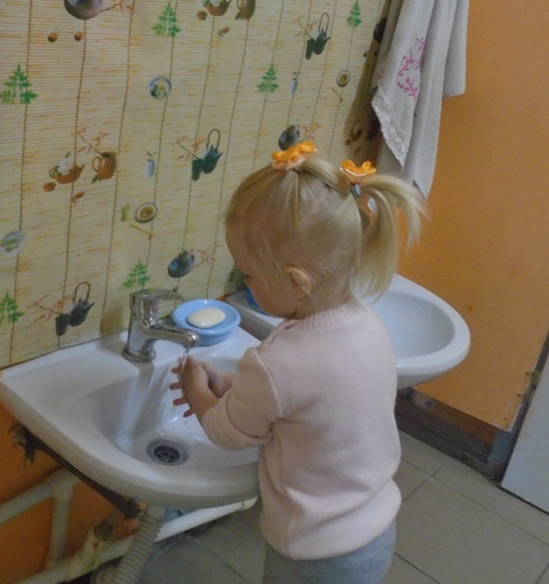
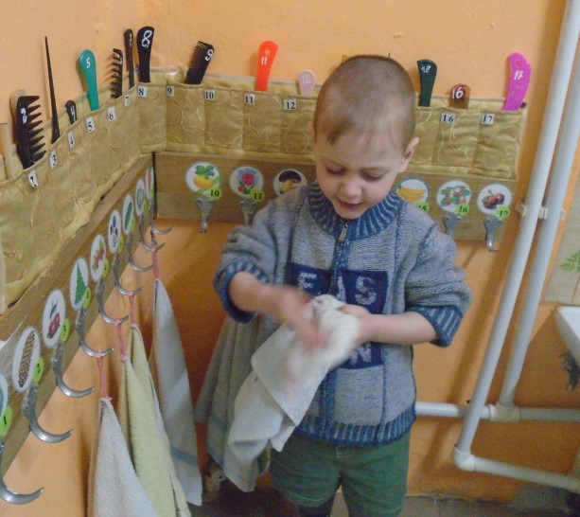
Моем руки перед едой

Slide 8
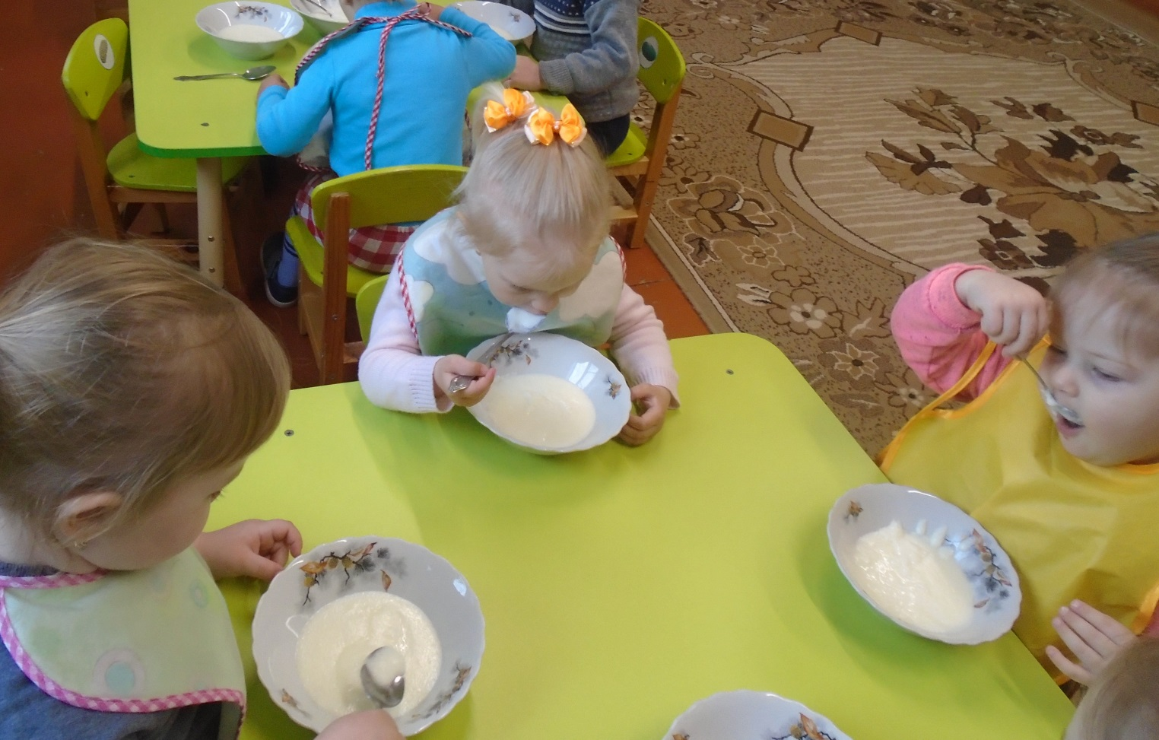
Завтрак

Slide 9
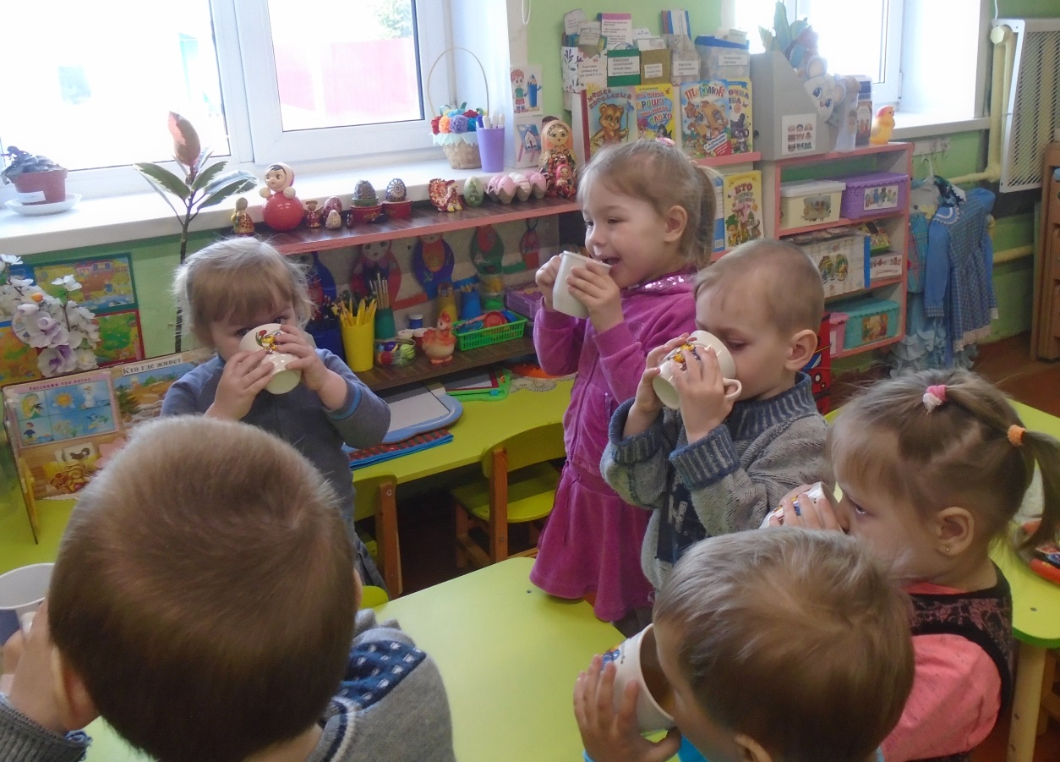
Второй завтрак

Slide 10
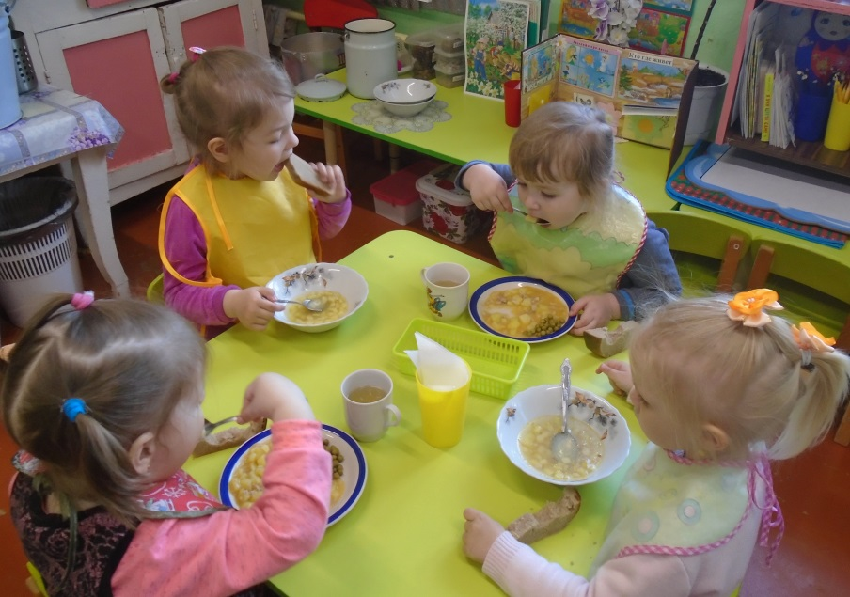
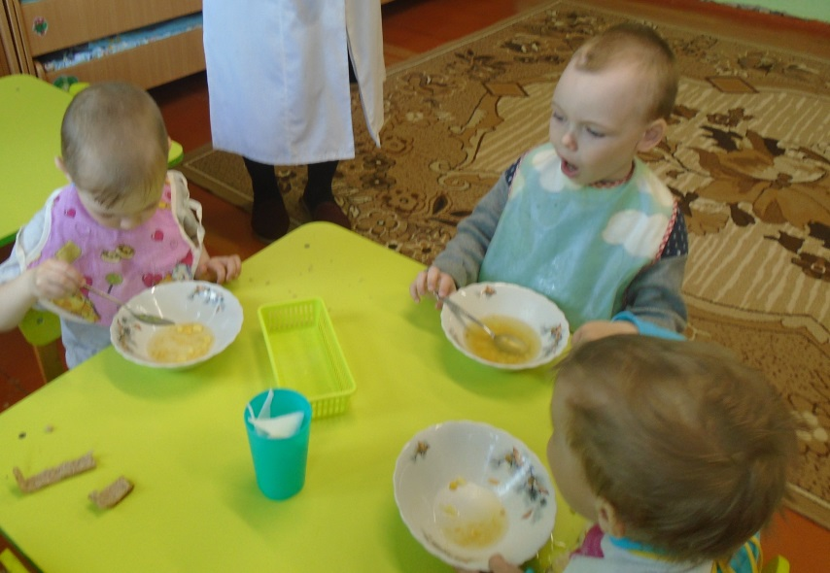
Обед

Slide 11
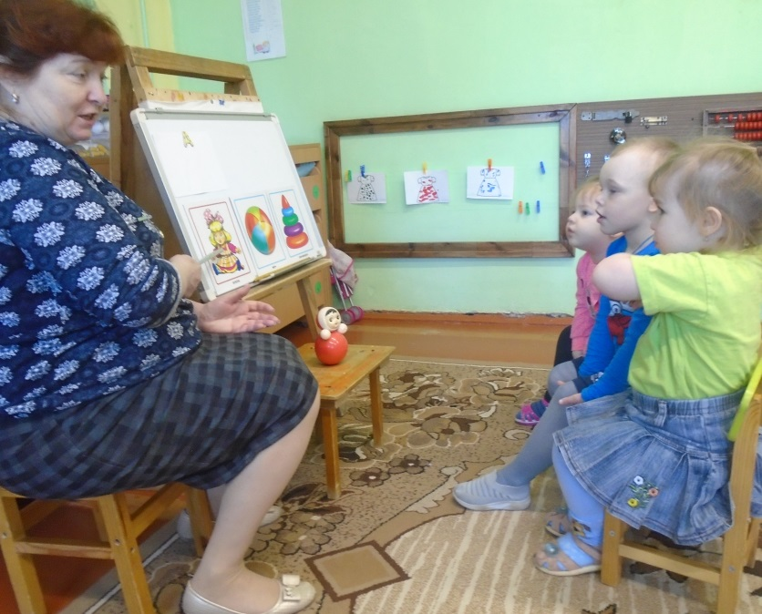
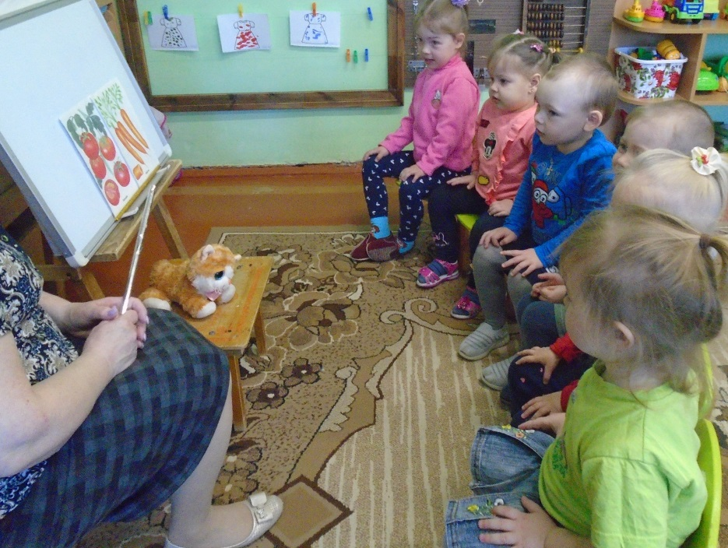
Занятие: Познавательная деятельность

Slide 12
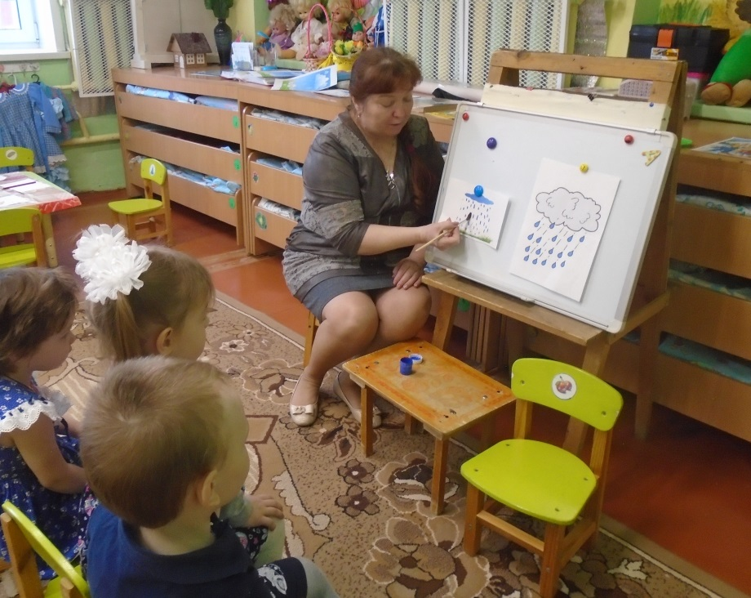
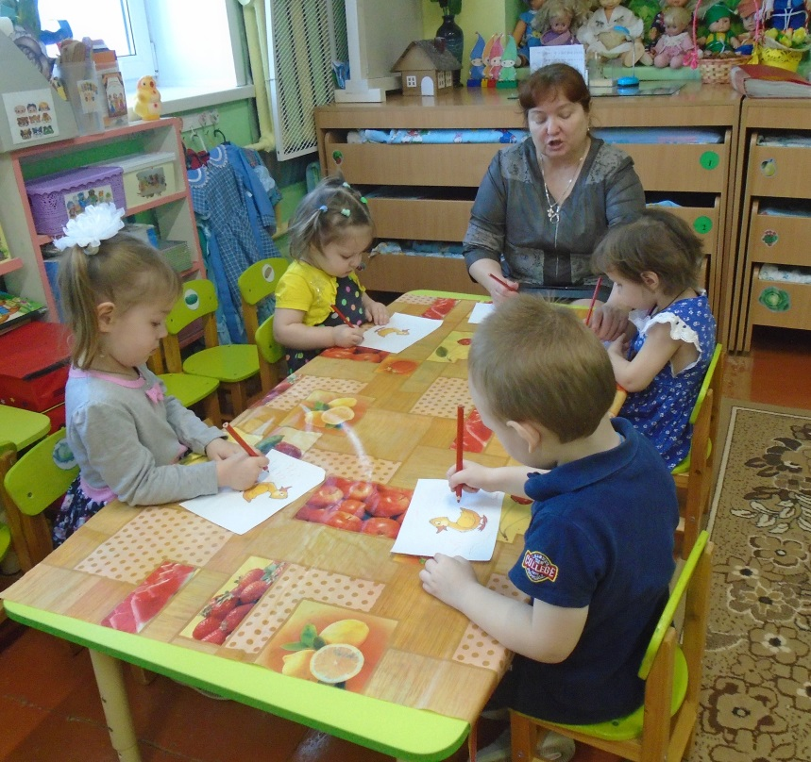
Художественно-эстетическая деятельность: Рисование

Slide 13
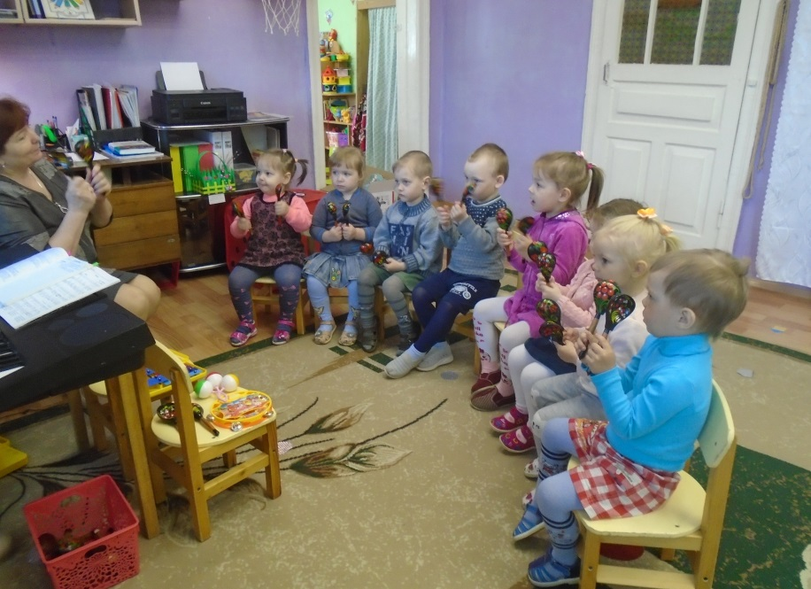
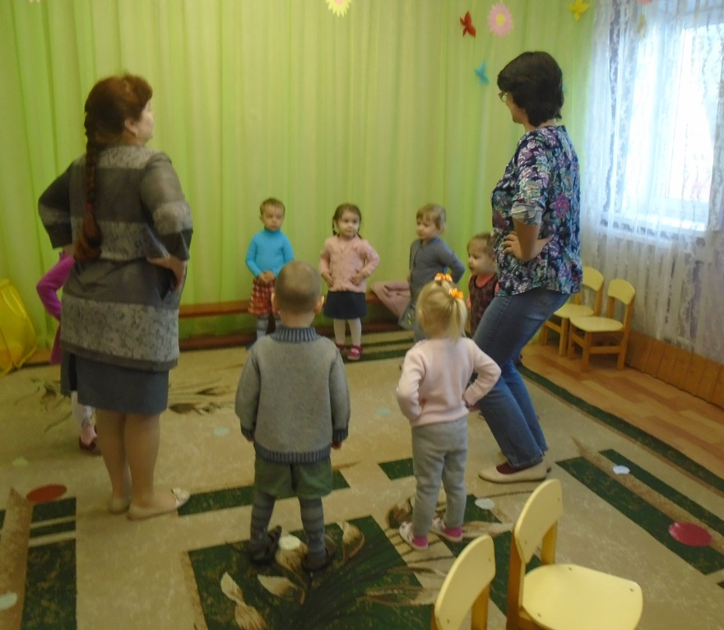
Музыкальное занятие

Slide 14
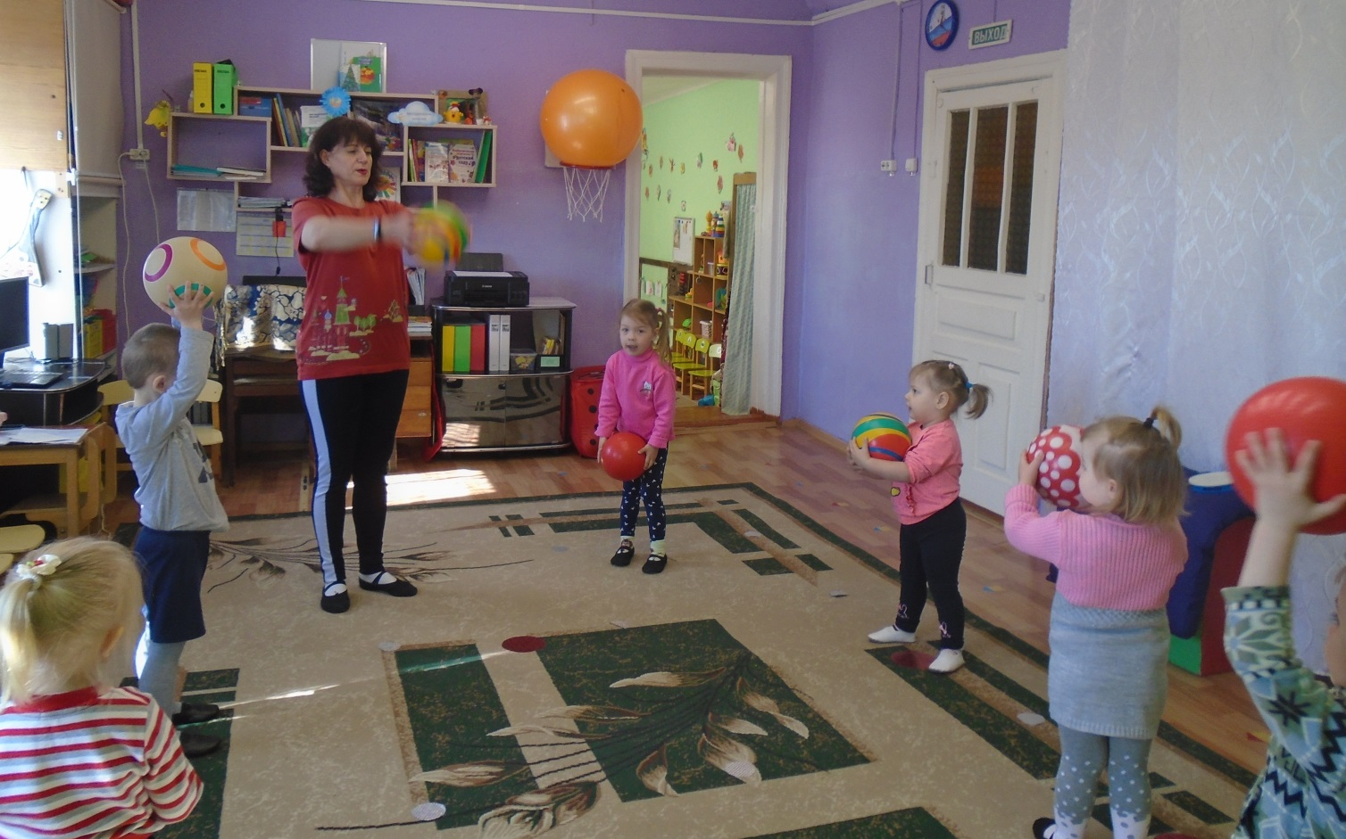
Двигательная деятельность: Физкультура

Slide 15
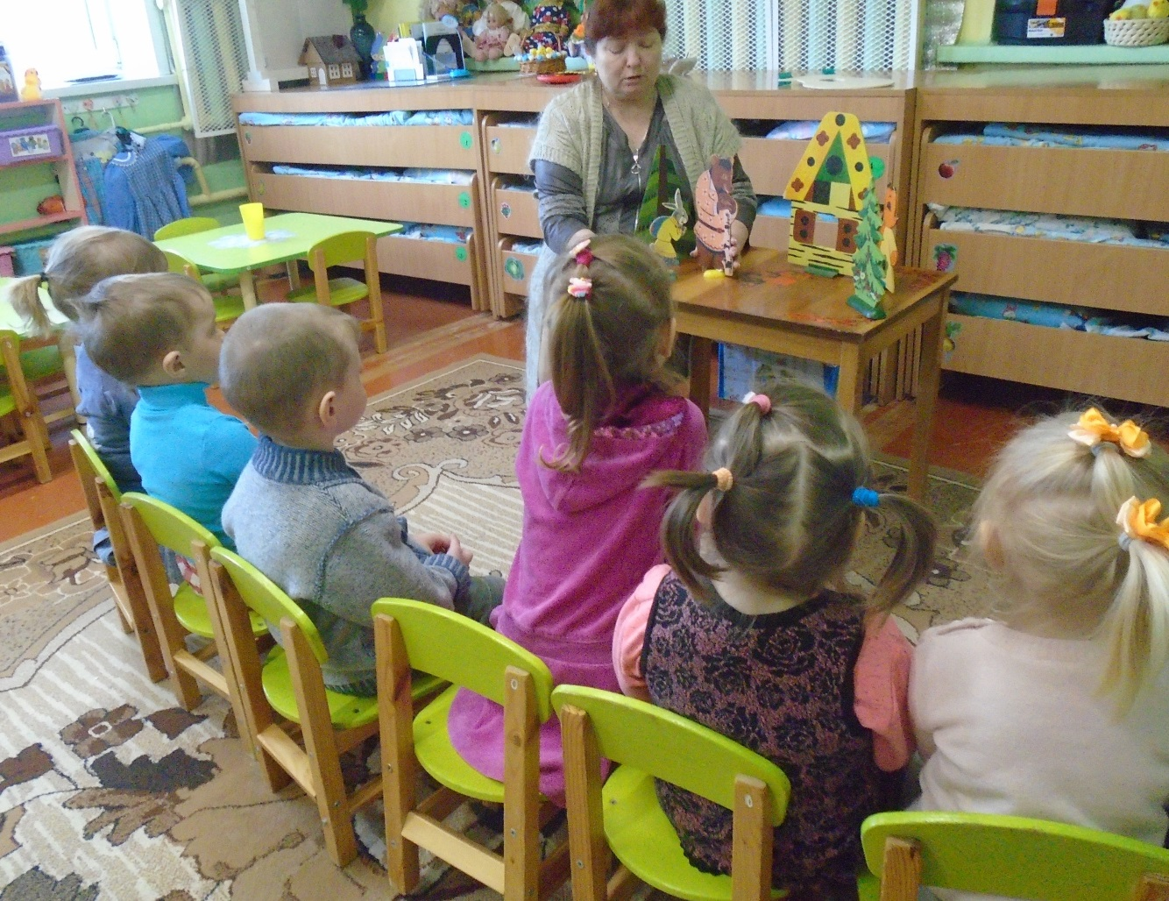
Театрализация: сказка «Заюшкина избушка»

Slide 16
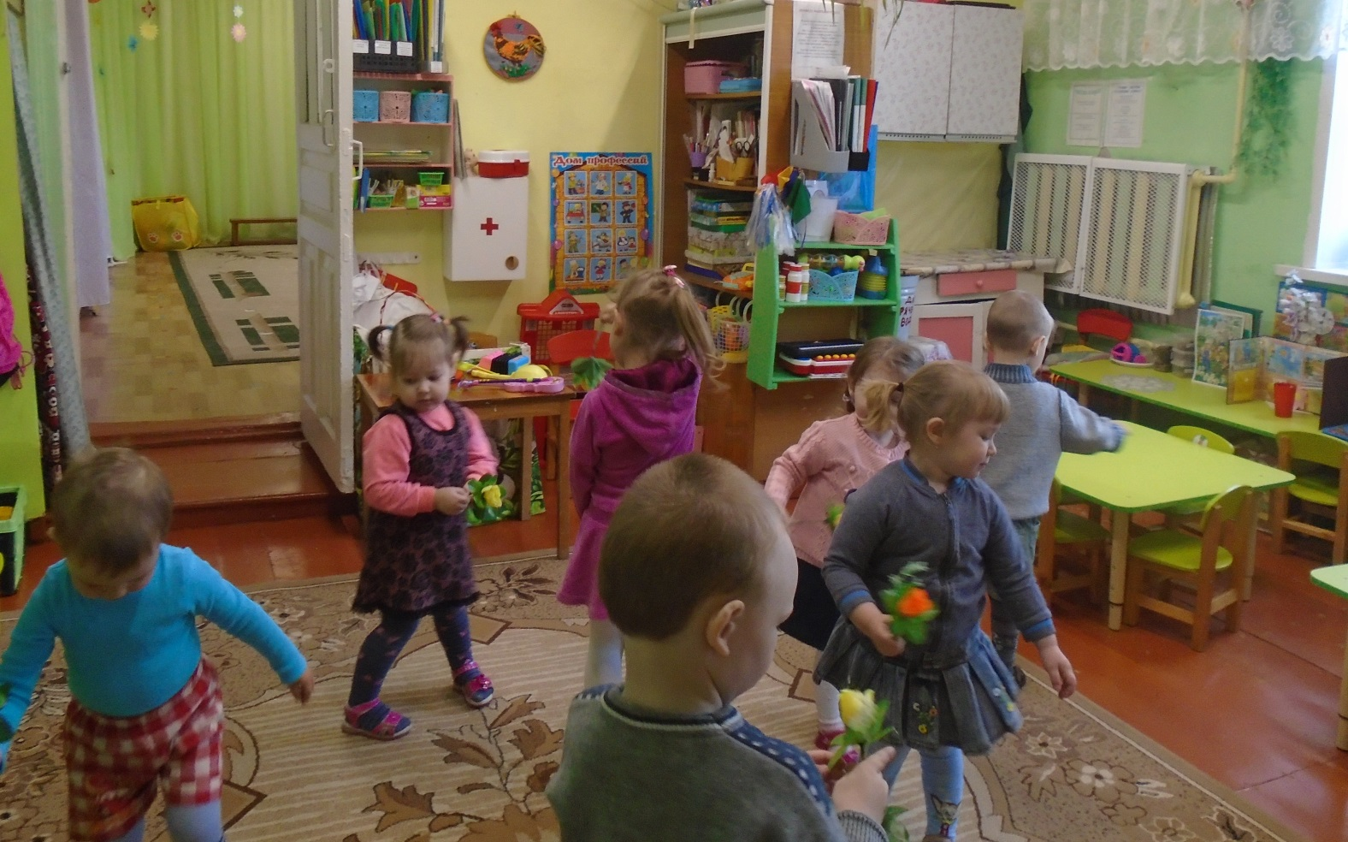
Развлечение, танец с цветочками

Slide 17
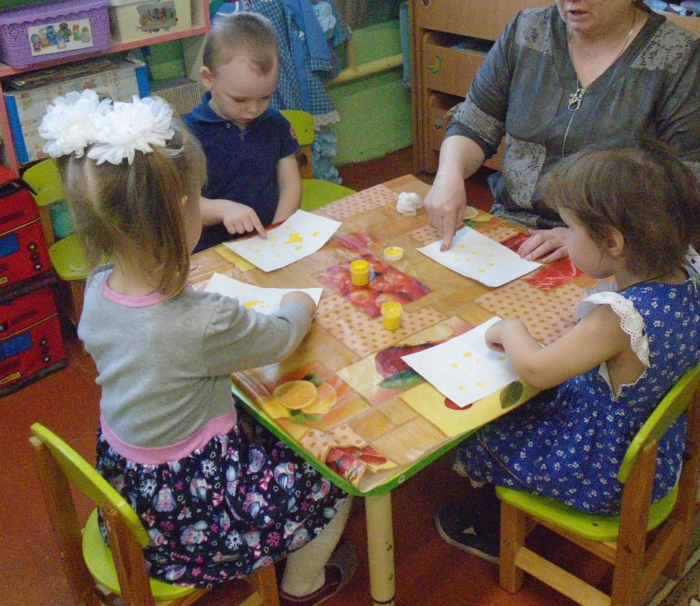
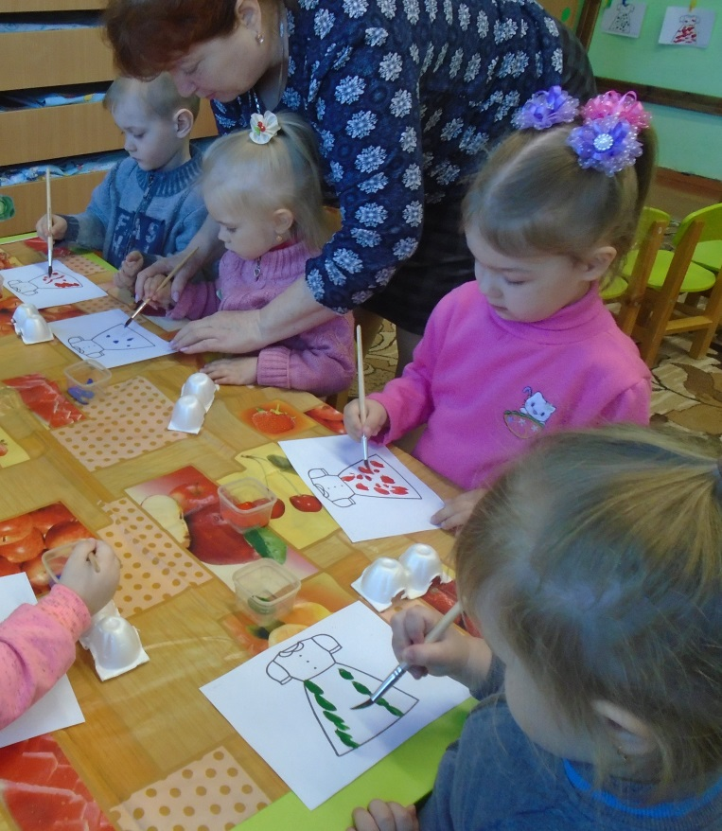
Рисуем пальчиком, карандашом, кисточкой.

Slide 18
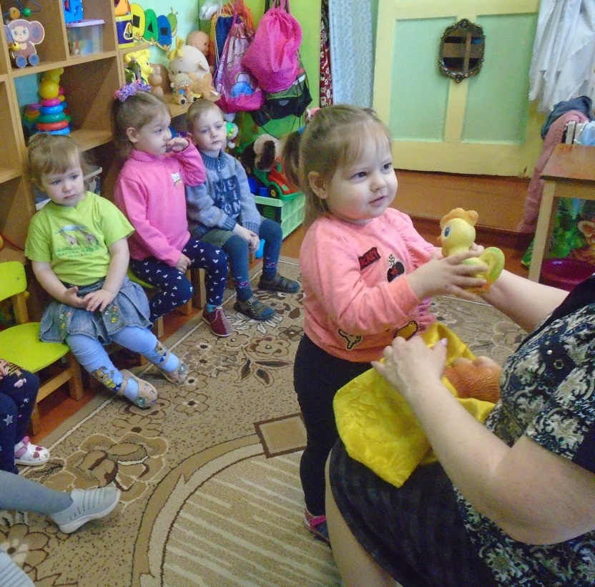
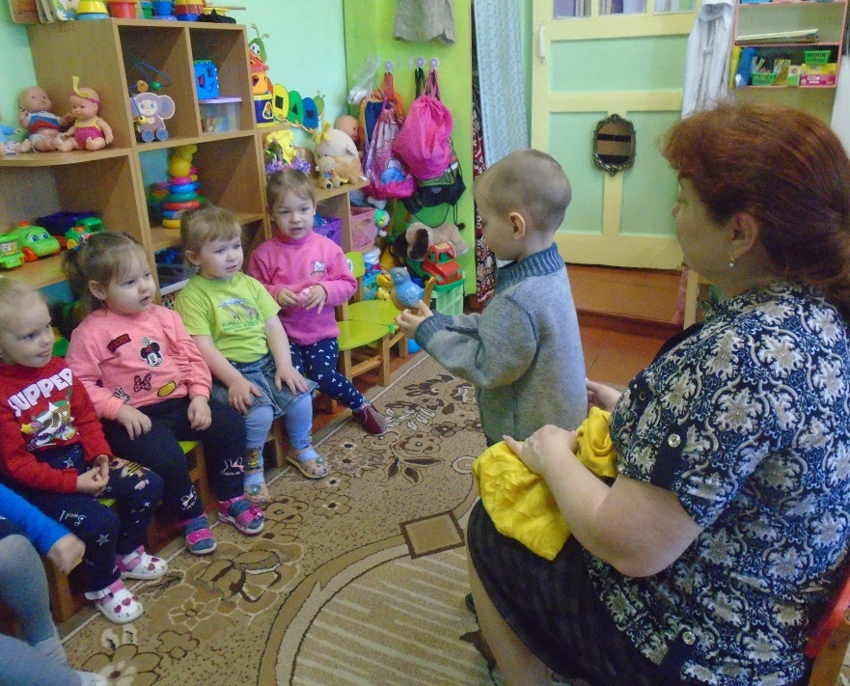
Играем в дидактические игры: «Волшебный мешочек».

Slide 19
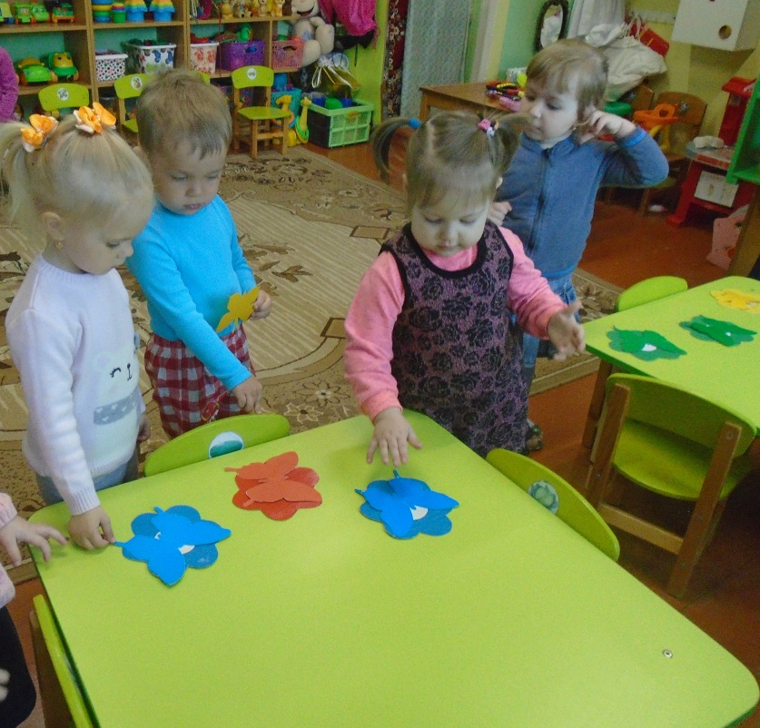
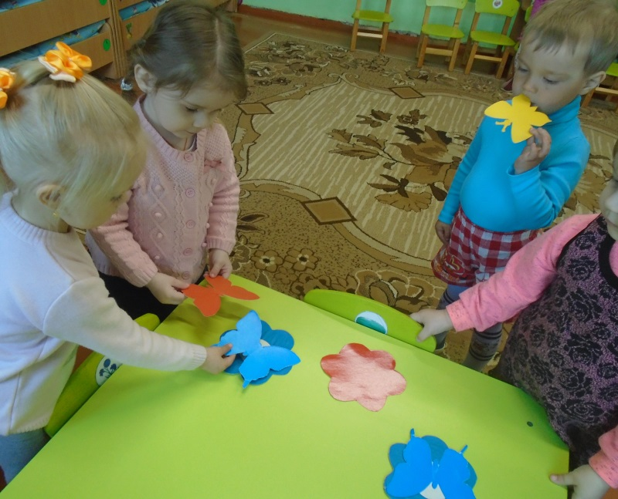
«Цветок для бабочки»

Slide 20
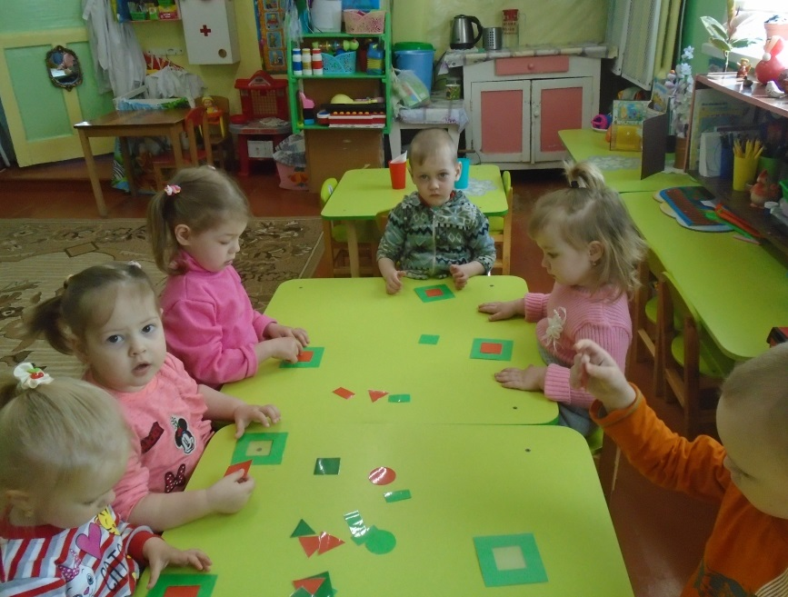
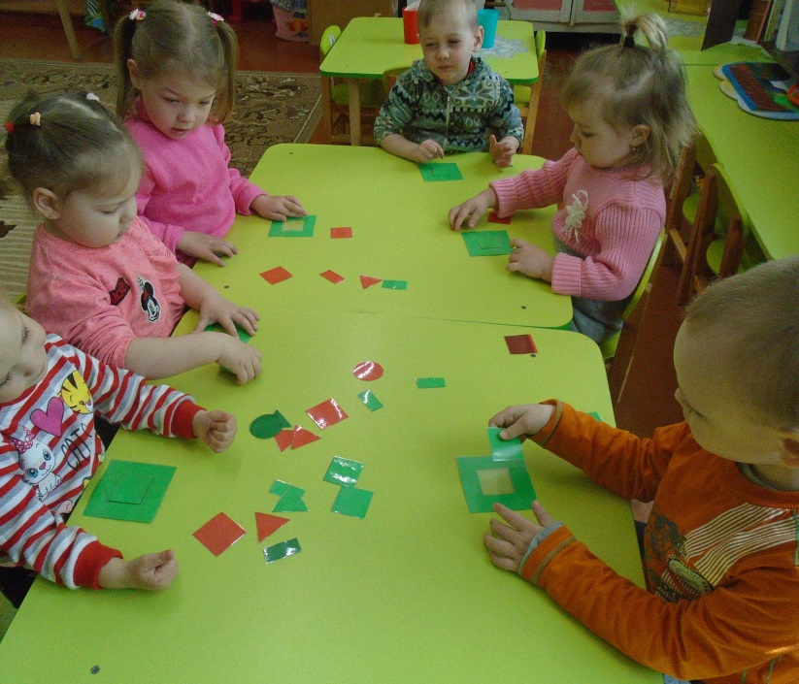
«Фонарики Воскобовича»

Slide 21
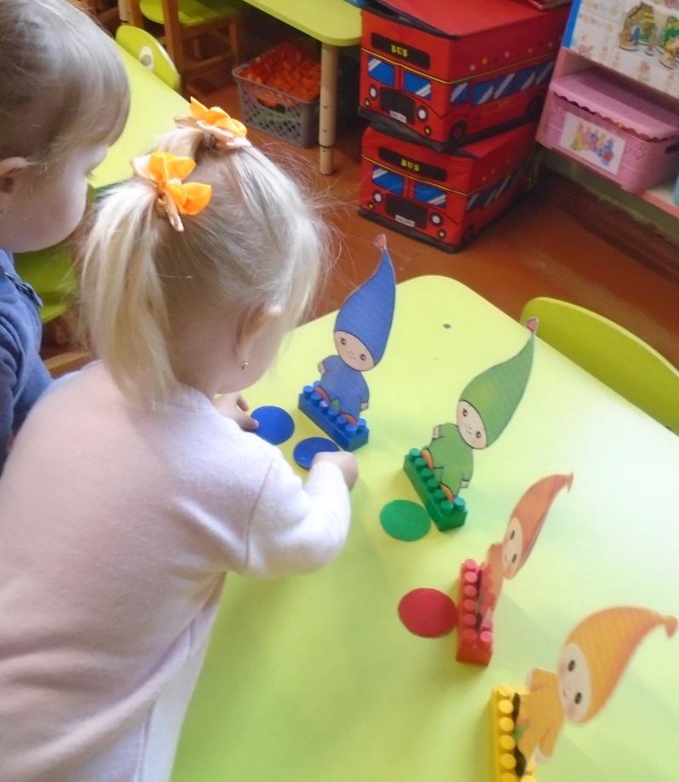
«Подарок для гномиков»

Slide 22
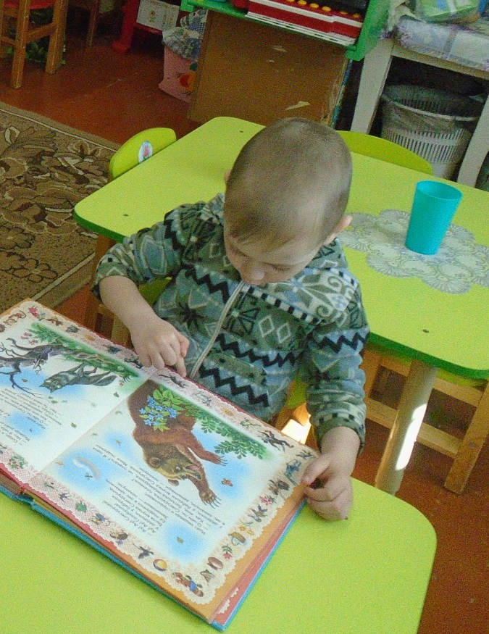
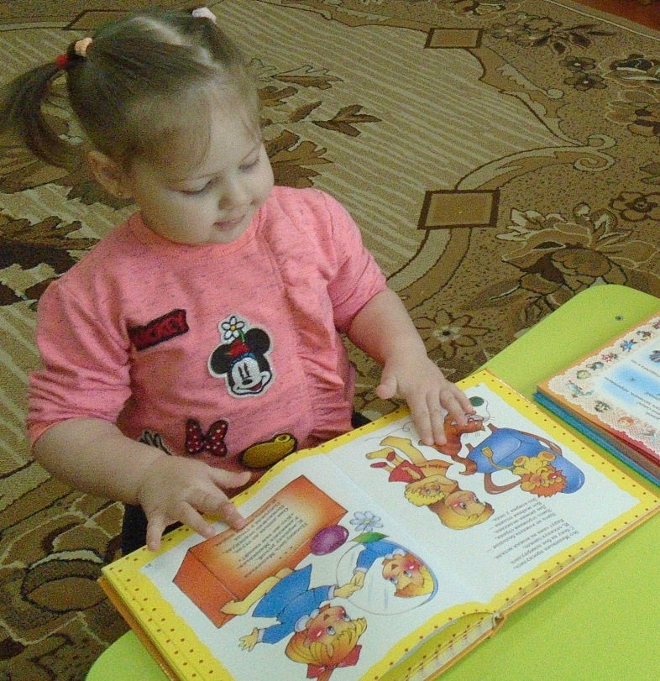
Самостоятельная деятельность детей: рассматривание иллюстраций

Slide 23
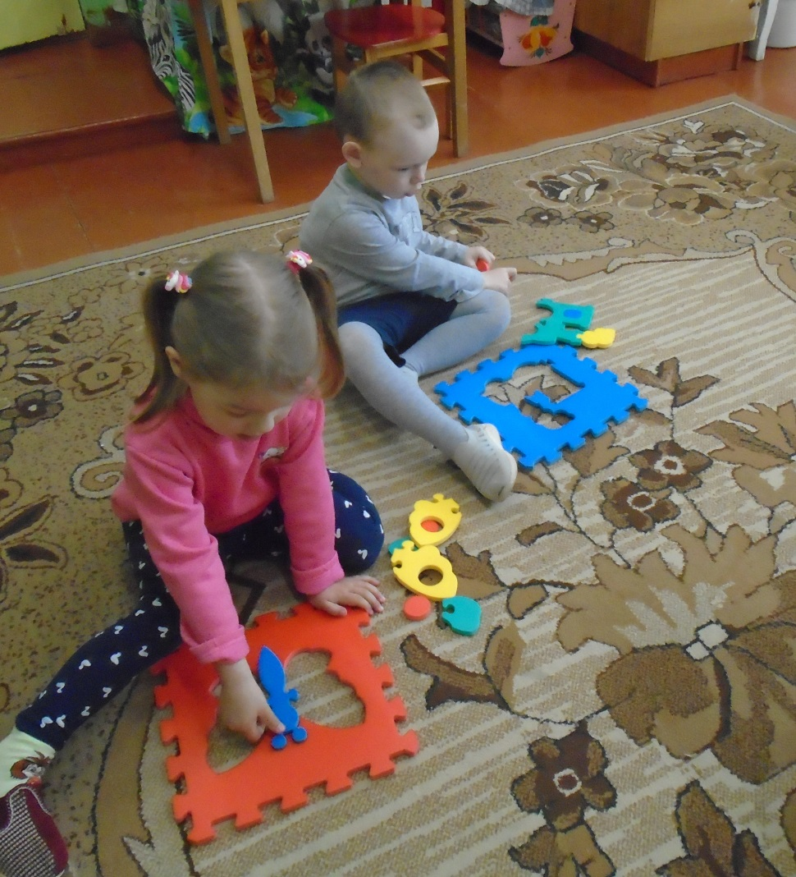
Складываем пазлы

Slide 24
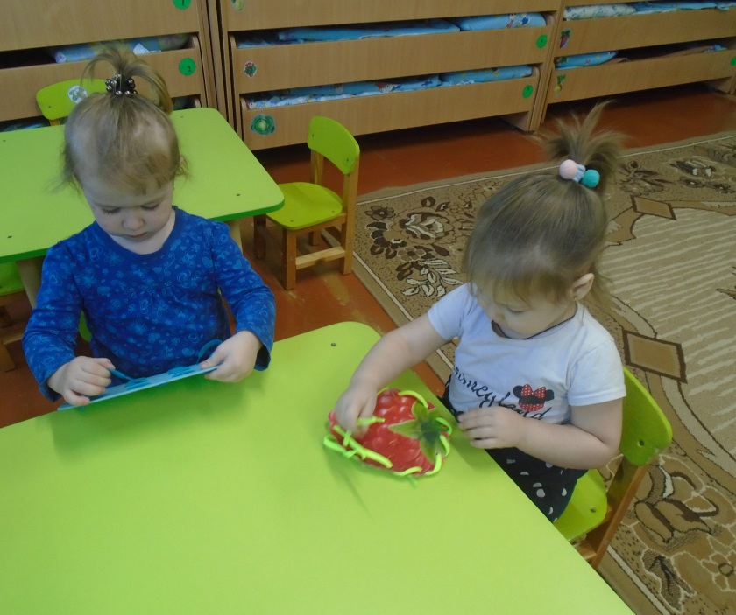
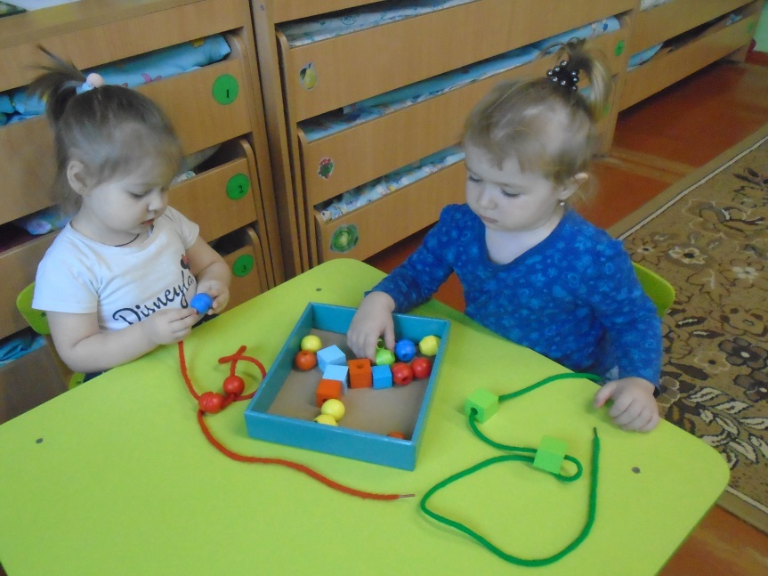
Играем со шнуровкой

Slide 25
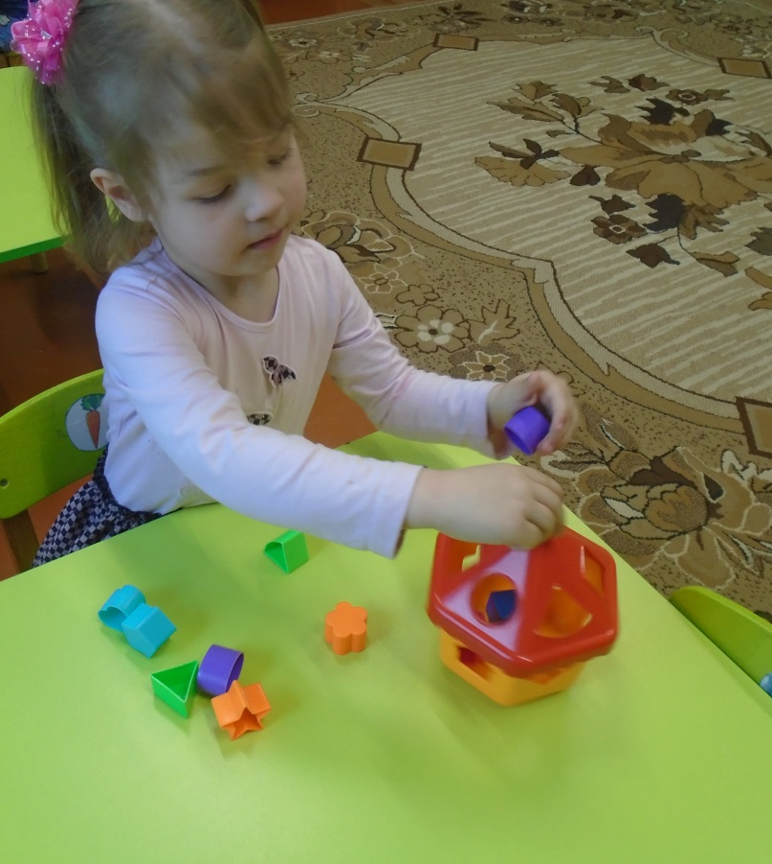
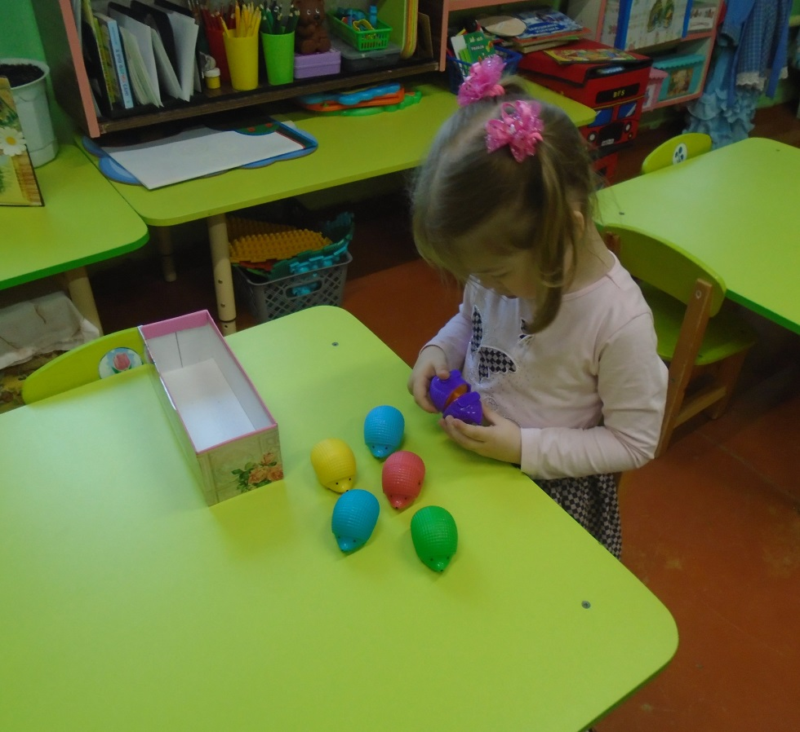

Slide 26
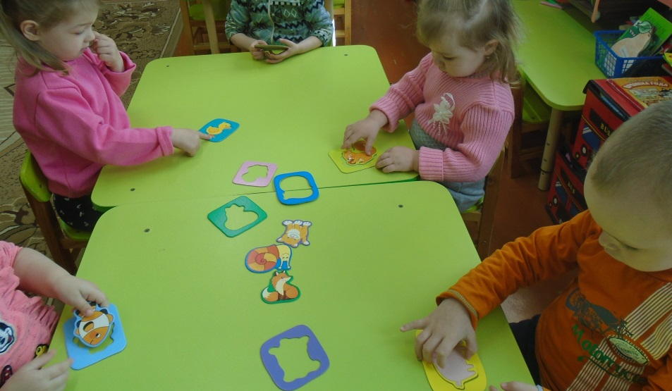
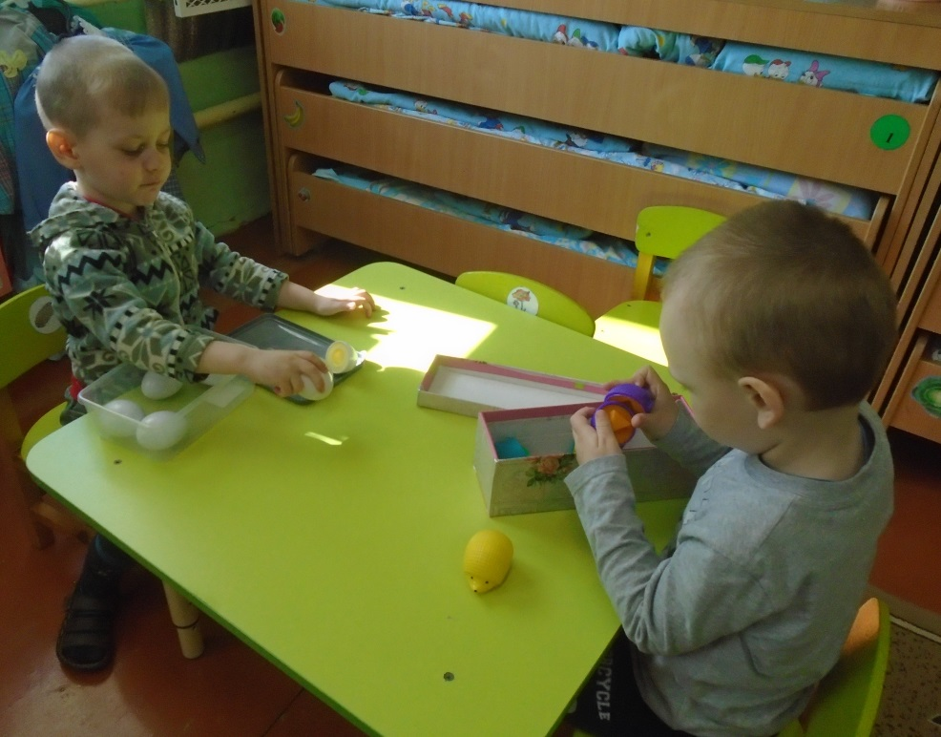

Slide 27
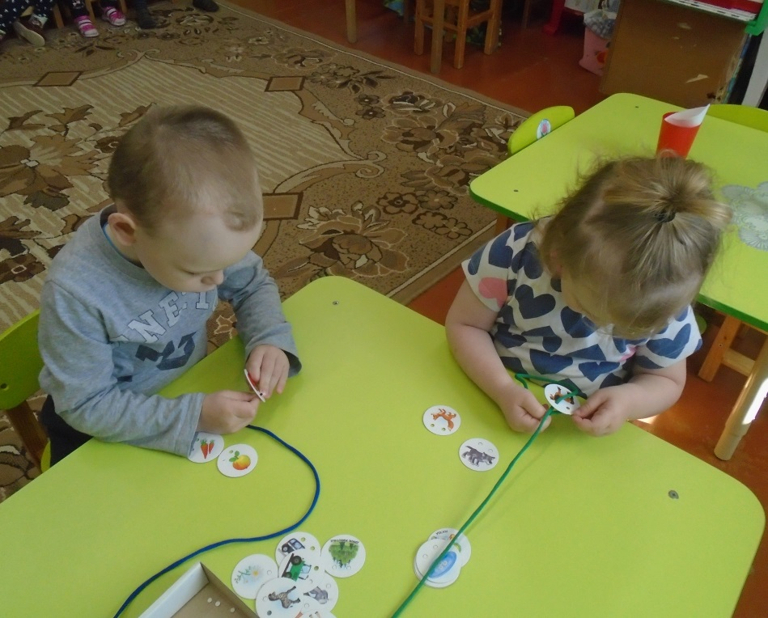
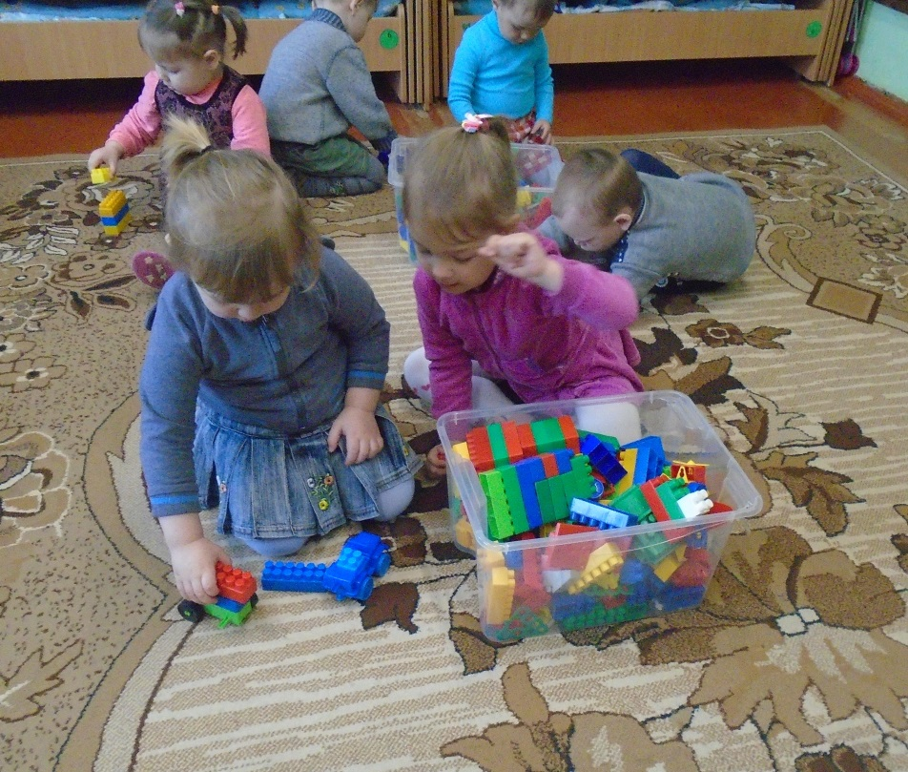

Slide 28
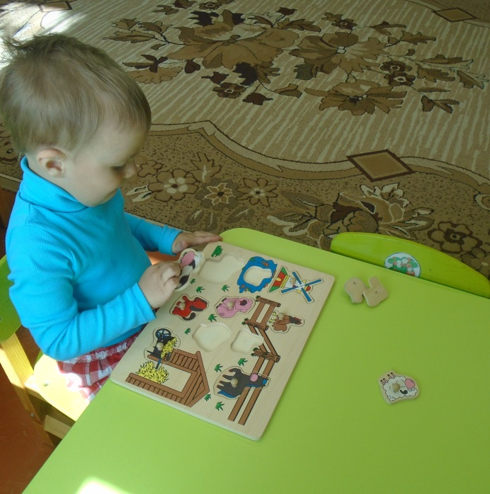
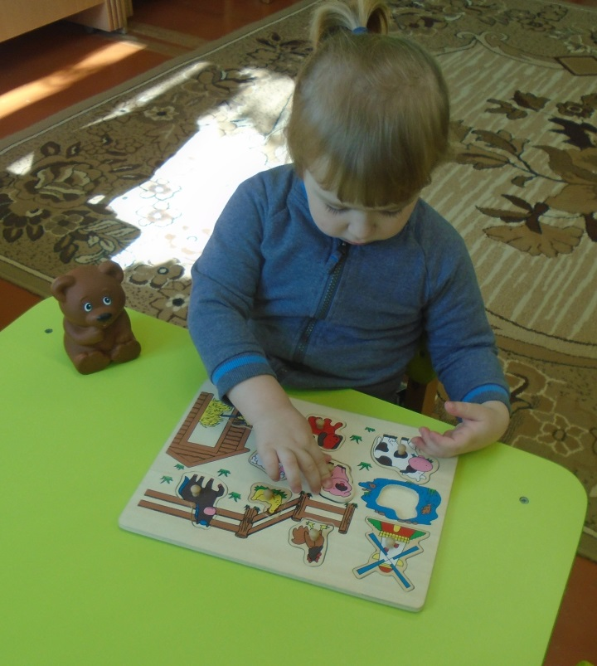
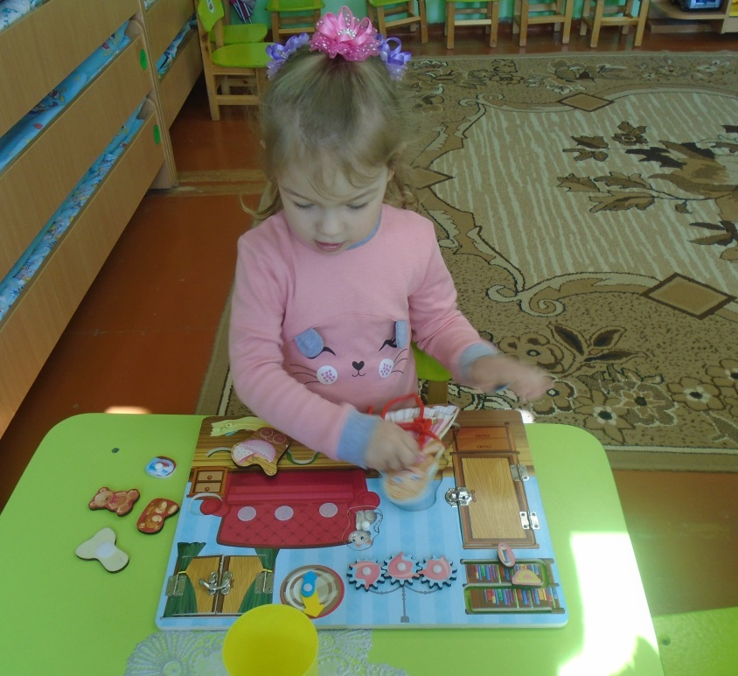

Slide 29
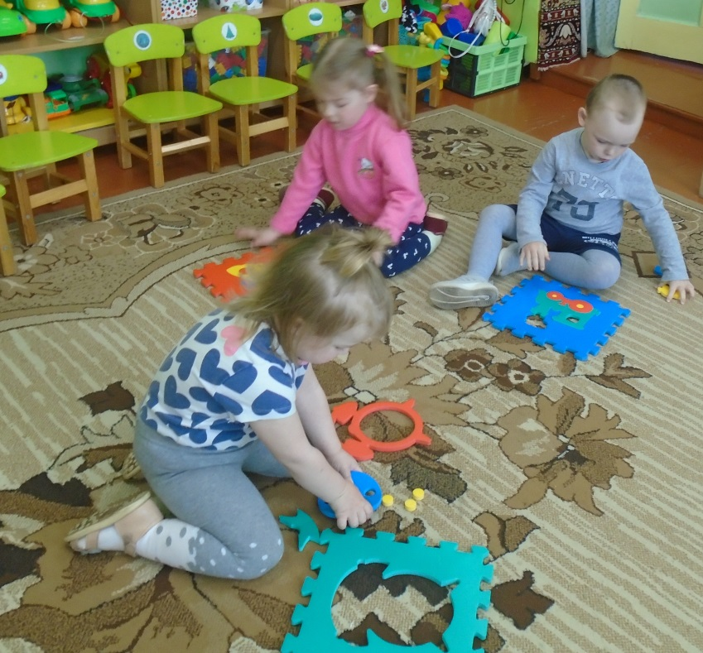
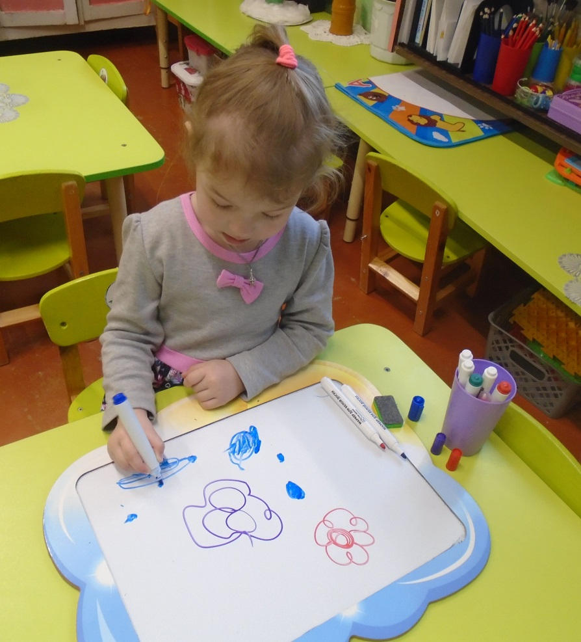

Slide 30
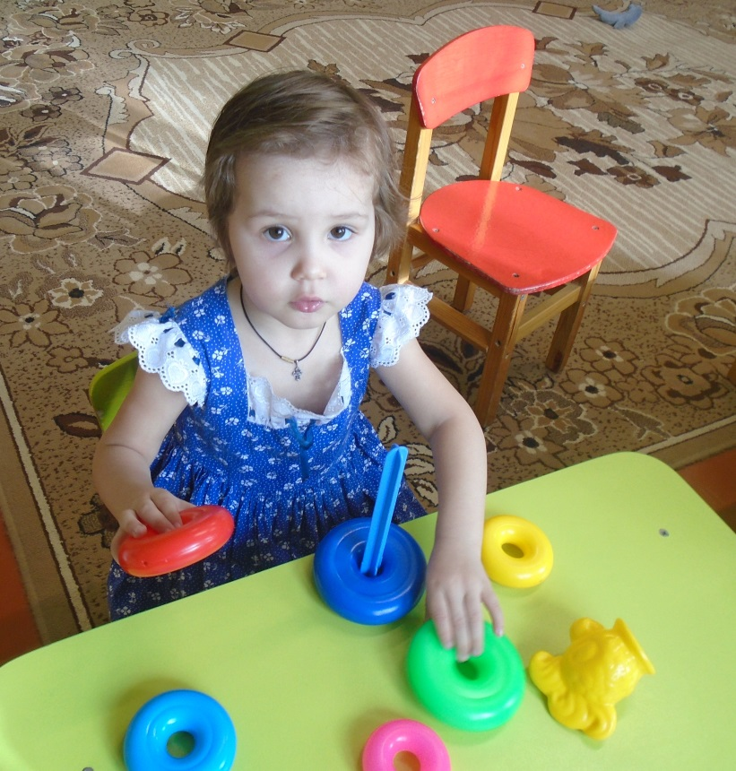
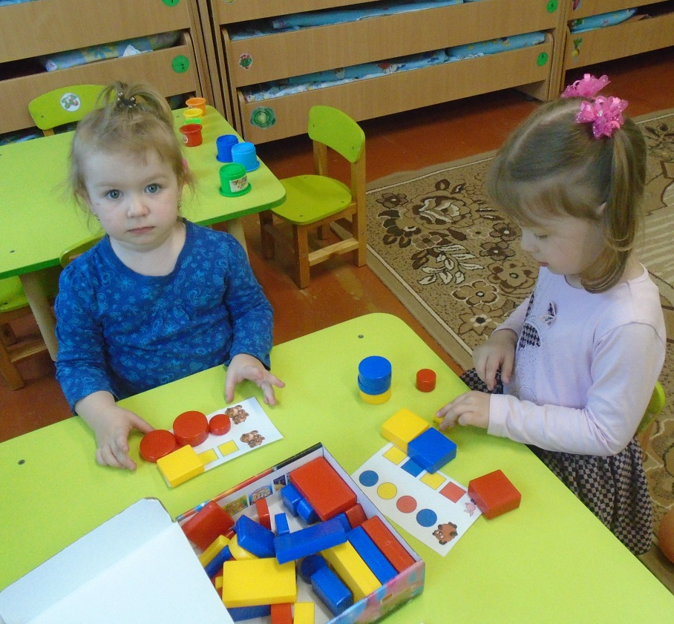
Индивидуальная работа

Slide 31
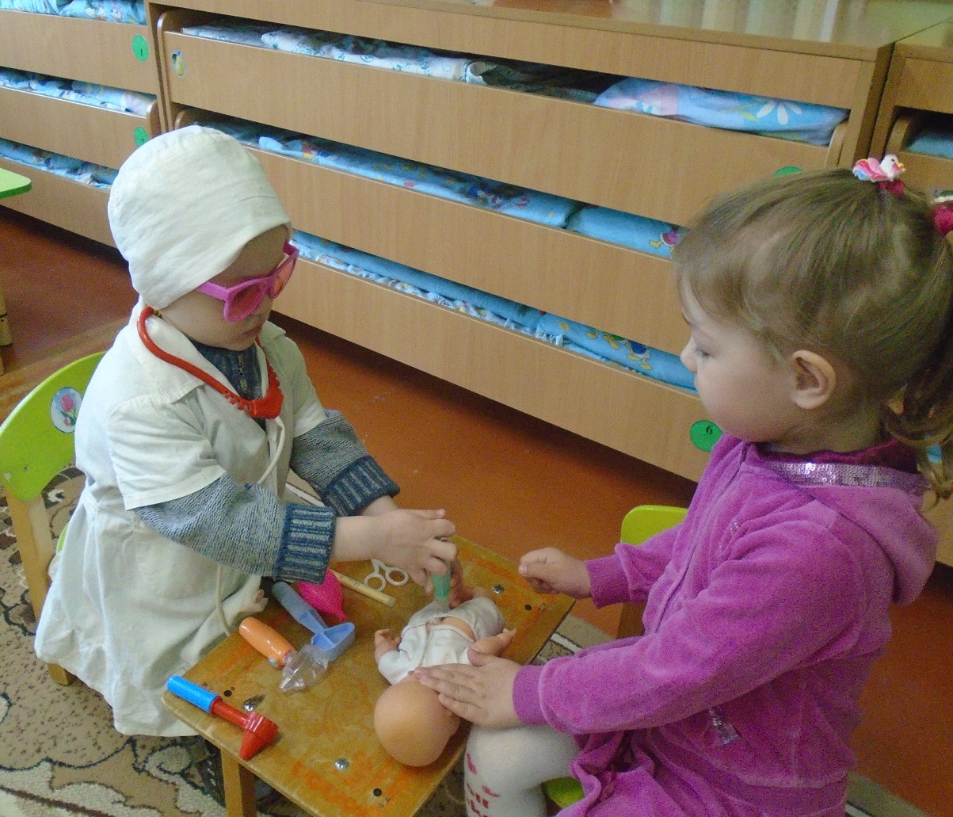
Играем в сюжетно ролевые игры: «Больница»

Slide 32
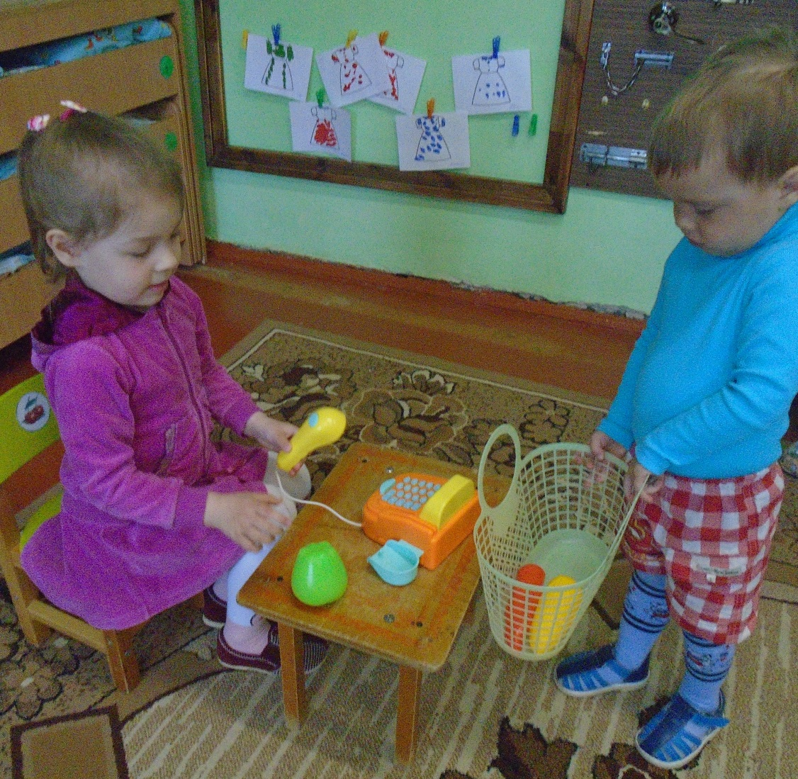
«Магазин»

Slide 33
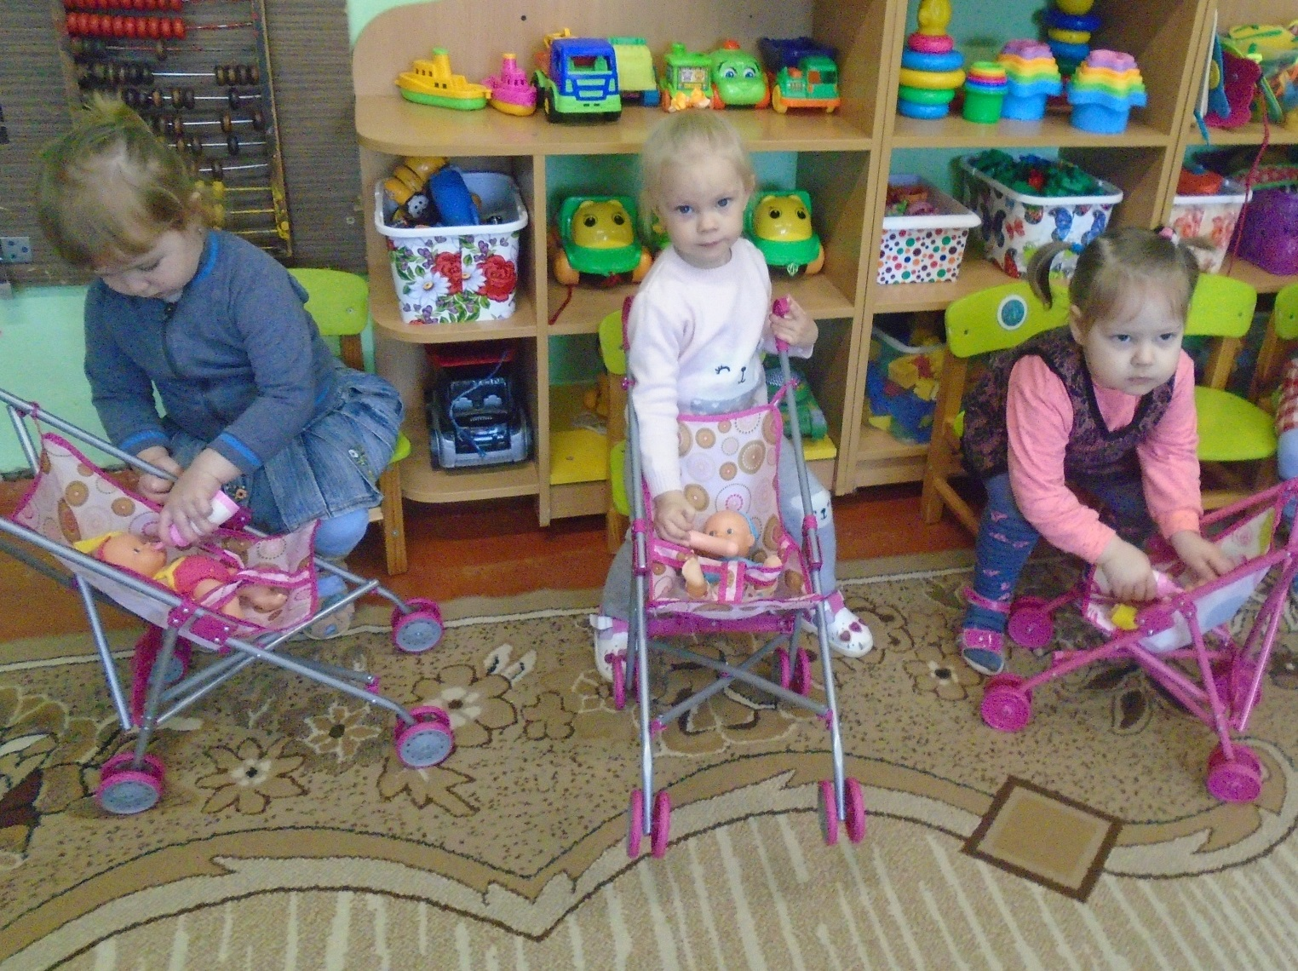
«Дочки- матери»

Slide 34
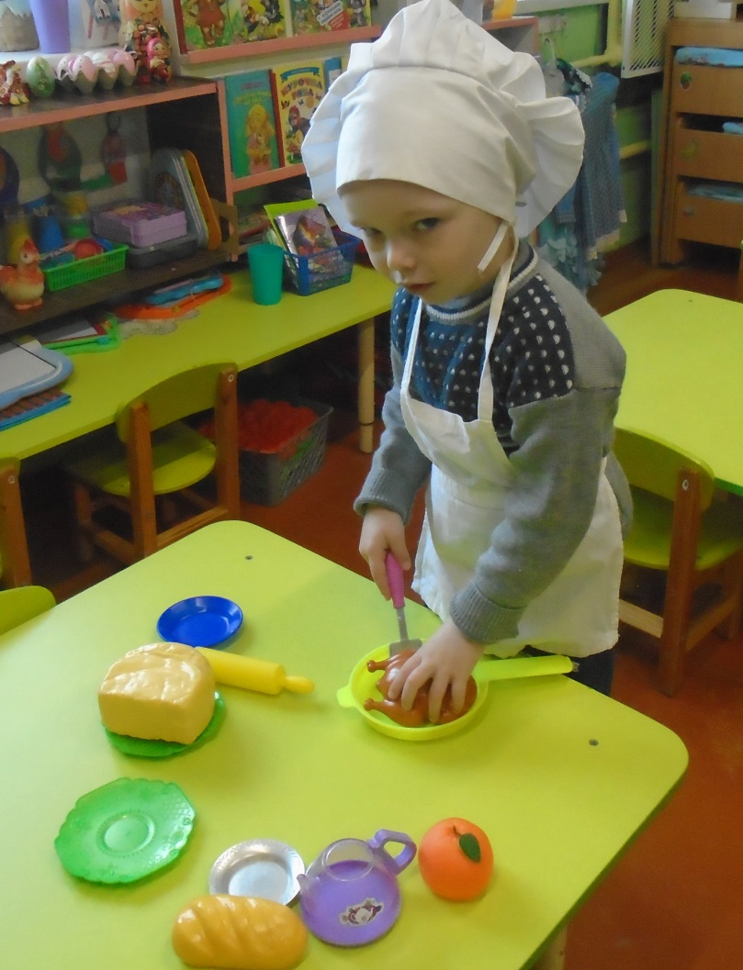
«Повар готовит обед»

Slide 35
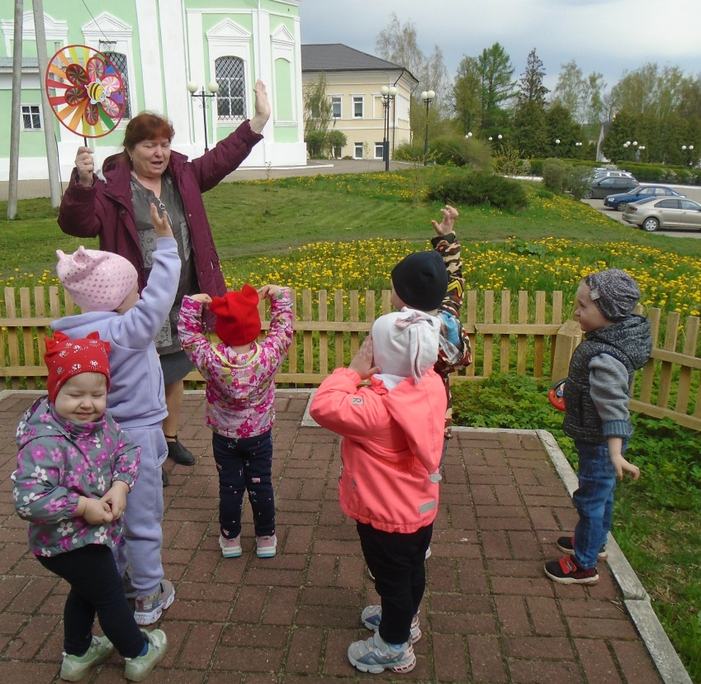
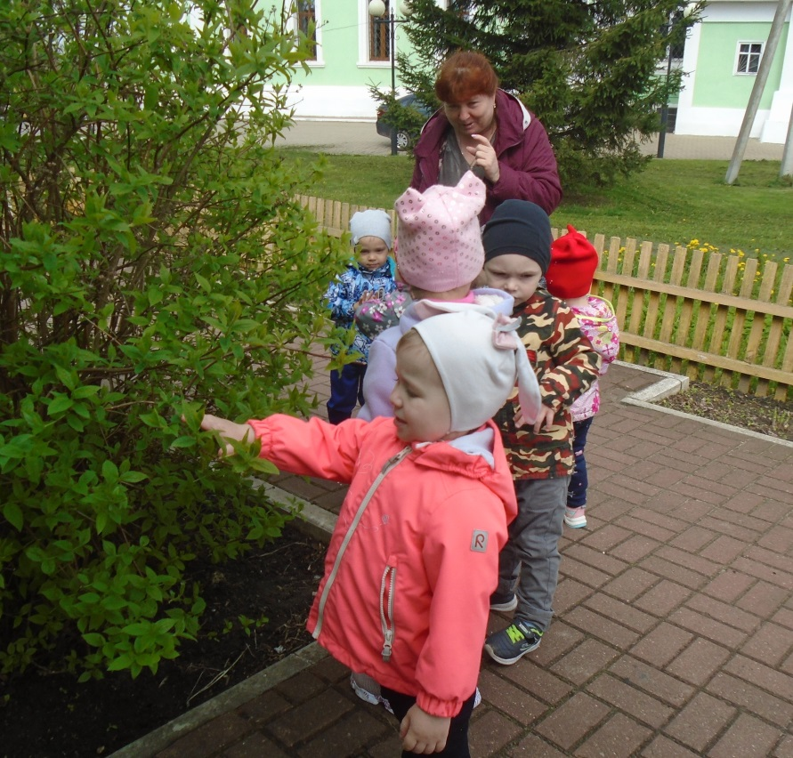
Наблюдение на прогулке

Slide 36
Прогулка: играем в сюжетно ролевые игры

Slide 38
Подвижные игры: «Солнышко и дождик»

Slide 39
Играем в дидактические игры

Slide 40
Готовимся ко сну, раздеваемся самостоятельно

Slide 41
Спасибо за внимание

